Slide 1
Le guide Mieux vivre avec notre enfant: Est-il apprécié par son public cible?
Projet de recherche, 1er juin 2018
Par Dr Alexandra Jomphe R2 et Dr Cloé Sanesac Jean R2
Sous la supervision de Dr Magali Brousseau-Foley
UMF de Trois-Rivières, Université de Montréal

Slide 2
Introduction
Guide Mieux vivre avec notre enfant de la grossesse à deux ans (INSPQ)
Est-il réellement utilisé par sa clientèle cible?
Est-il adapté à ses besoins?

Slide 3
PICO
P= Parents et futurs parents d’enfant(s) de 0 à 2 ans
I= Questionnaire (papier et électronique)
C= Études antérieures
O= Connaître l’appréciation du guide, l’utilisation et piste d’amélioration

Slide 4
Méthodologie (1)
Étude descriptive
Approuvée par le comité d’éthique de la recherche de l’UQTR et le CIUSSS MCQ
Élaboration du questionnaire (papier et électronique)
7 questions démographiques et 11 questions de recherche
Révisé par des experts
Population cible
Inclusions/exclusions

Slide 5
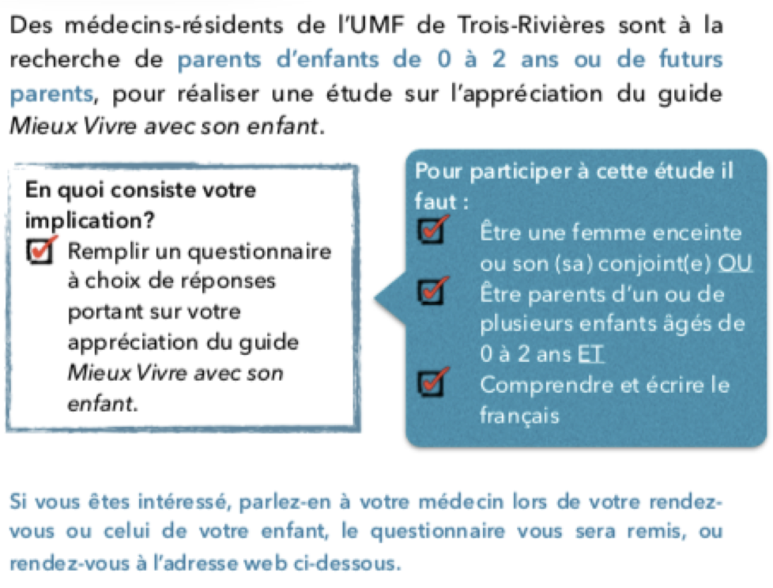
Affiche

Slide 6
Distribution
GMF-UMF Shawinigan
GMF-UMF de Trois-Rivières
GMF du Cap, équipe de périnatalité
Facebook
Site web de l’UQTR
Collecte des données via une banque interactive de questions en ligne (UQTR)
Analyse des données
Mesures de fréquence et d’association (X²)
Méthodologie (2)

Slide 7
Résultats (1)
Caractéristiques des participants

Slide 8
Méthodologie
Caractéristiques des participants (1)

Slide 9
Caractéristiques des participants (2)
Tableau 1: Sexe
 | Fréquence (%)
Homme | 15 (4%)
Femme | 327 (96%)
Tableau 2: Occupation
 | Fréquence (%)
Sans emploi | 23 (7%)
Étudiant | 14 (4%)
Travailleur à temps partiel | 46 (13%)
Travailleur à temps plein | 259 (76%)

Slide 10
Résultats
Caractéristiques des participants (3)

Slide 11
Caractéristiques des participants (4)
Tableau 3: Situation parentale
 | Fréquence (%)
Couple hétéroparental (papa et maman) | 332 (97%)
Couple homoparental (2 papas ou 2 mamans) | 2 (1%)
Monoparental | 8 (2%)
Tableau 4: Fréquences observées
 | Hommes (%) | Femmes (%)
Couple hétéroparental | 14 (4%) | 318 (93%)
Couple homoparental | 0 (0%) | 2 (1%)
Monoparental | 1 (0%) | 7 (2%)

Slide 12
Caractéristiques des participants (5)
Tableau 5: Revenu familial en fonction de la scolarité atteinte
 | Moins de 25 000$ | 25 000 à 49 999$ | 50 000 à 74 999$ | 75 000 à 99 999$ | 100 000$ et plus | Totaux (%)
Secondaire non-complété | 1 | 1 | 1 | 1 | 0 | 4 (1%)
Diplôme d'études secondaires | 2 | 1 | 3 | 2 | 1 | 9 (3%)
Diplôme d'études professionnelles | 0 | 9 | 7 | 8 | 5 | 29 (8%)
Diplôme d'études collégiales | 1 | 14 | 21 | 29 | 12 | 77 (23%)
Diplôme d'études universitaires | 2 | 10 | 38 | 64 | 109 | 223 (65%)

Slide 13
Caractéristiques des participants (6)
Tableau 6: Répartition du nombre d'enfant
 | Fréquence (%)
Grossesse en cours sans enfant | 32 (9%)
1 enfant | 148 (43%)
2 enfants | 116 (34%)
3 enfants et plus | 46 (13%)

Slide 14
Caractéristiques des participants (7)
Tableau 7: Répartition du nombre d'enfant avec grossesse
 | Fréquence (%)
Grossesse en cours sans enfant | 32 (41%)
Grossesse en cours avec 1 enfant | 31 (39%)
Grossesse en cours avec 2 enfants | 12 (15%)
Grossesse en cours avec 3 enfants et plus | 4 (5%)

Slide 15
Résultats (2)
Données de recherche

Slide 16
Résultats
Données de recherche (1)

Slide 17
Données de recherche (2)
Tableau 8: Sources d’information des participants selon le sexe
 | Homme (%) | Femme (%)
Médecin offrant le suivi de grossesse ou de l'enfant (ou sage-femme le cas échéant) | 9 (60%) | 207 (63%)
Infirmière en clinique ou du CLSC | 3 (20%) | 74 (23%)
Guide Mieux vivre avec notre enfant | 10 (67%) | 225 (69%)
Autres livres ou ouvrages | 2 (13%) | 96 (29%)
Cours prénataux | 2 (13%) | 81 (25%)
Sites web | 6 (40%) | 176 (54%)
Entourage | 6 (40%) | 123 (38%)
Réseaux sociaux | 0 (0%) | 59 (18%)

Slide 18
Résultats
Données de recherche (3)

Slide 19
Résultats
Données de recherche (4)

Slide 20
Résultats
Données de recherche (5)

Slide 21
Résultats
Données de recherche (6)

Slide 22
Résultats
Données de recherche (7)

Slide 23
Résultats
Données de recherche (8)

Slide 24
Résultats
Données de recherche (9)
Graphique 10: Formats suggérés par les participants pour le guide Mieux vivre

Slide 25
Discussion (1)
Caractéristiques des participants
Recrutement

Slide 26
Discussion (2)
Hypothèses
Validité des résultats

Slide 27
Discussion (3)
Forces et limites de l’étude
Impact des résultats

Slide 28
Conclusion
Résultats non généralisables, mais tout de même d’intérêt
Confirme la pertinence du guide dans la population sondée
Développement d’une ressource numérique en demande

Slide 29
Références
Information and support needs among parents of young children in a region of Canada : cross-sectional survey
Public Health Nursing, Mai 2013
https://www.ncbi.nlm.nih.gov/pubmed/23586763
New ressources for childbitrth educators and parents
The journal of perinatal education. 2009
https://www.ncbi.nlm.nih.gov/pubmed/20808429
Sources of information used by women during pregnancy to mett their information needs
Cross sectional survey
Midewifery, Janvier 2014
https://www.ncbi.nlm.nih.gov/pubmed/24246969
Multidisciplinary collaborative development of a plain language parental education book
Journal of Midewifery and Womens Health, mai 2013
https://www.ncbi.nlm.nih.gov/pubmed/23647968
Effectiveness of the « Home but not alone » mobile health application educational program on parental outcome
Étude randomisée clinique
Journal of advance nursing, septembre 2016
https://www.ncbi.nlm.nih.gov/pubmed/27650320
A critical appraisal of Guidelines for Antenatal Care : Components of Care and Priorities in Prenatal Education
Journal of Midewifery and Womens Health, 2009
https://www.ncbi.nlm.nih.gov/pubmed/19879518
Systematic reviews and Health policy : the influence of a project on perinatal care since 1988
MilbankQ, spetmebre 2011
https://www.ncbi.nlm.nih.gov/pubmed/21933275

Slide 30
Merci
Dr Magali Brousseau-Foley, notre superviseure de recherche, mais surtout notre grande manitou !
M. Pierre-Luc Yao, pour sa contribution aux analyses statistiques
Tous les participants de notre projet de recherche

Slide 31
Annexe (1)
p.1

Slide 32
Annexe (2)
p.2

Slide 33
Annexe (3)
p.3

